Slide 1
基于Hyperledger的区块链应用研究
5130369007 罗祖添 指导教师：黄征
2017年6月

Slide 2
目录 Contents
1
应用研究背景
2
我们的贡献
3
区块链技术与Hyperledger
4
数字证书颁发与验证系统
5
基于供应链的产品溯源系统

Slide 3
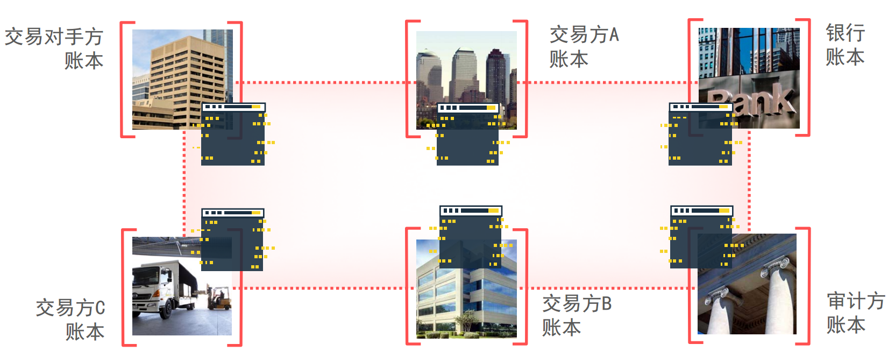
术语解释：商业网络、区块链技术
商业网络的构成：账本、交易、资产、合约。
区块链网络中的交易各方不依赖于第三方来仲裁交易（去中心化），它们使用一致性协议（即共识机制）来共同维护账本内容，使用哈希算法和数字签名来确保交易的完整性和不可逆性。
Notes:
账本 – 商业活动的记录系统，不同的商业网络需要不同的账本
交易 – 资产在账本上的转移（从一个持有者到另一个持有者）或核销
合约 – 交易发生的条件、规章制度

Slide 4
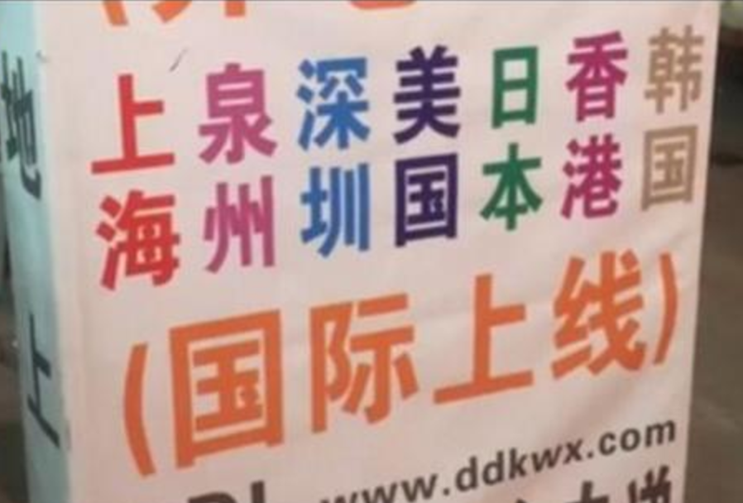
区块链技术：商业网络下一个解决方案的灵感？
现有的商业网络方案有不足之处
中心化体系的机制的内部弊病
“假”现象层出不穷
相应防范措施与验证手段不力
区块链技术或能提供新的解决方案
比特币体系成功运转的启示
基于共识机制、不可篡改、交易不可逆
应用场景广泛
伪造物流信息的快递点
专门提供假学历证书的网站
Notes:
去中心化体系、多个成员共同维护分布式账本
基于共识机制、来源可信、不可篡改、交易不可逆
应用场景广泛：金融服务、征信、资源共享、投资管理、物联网与供应链

Slide 5

领域现状（@CoinDesk2017共识大会，2017/05）
IBM研究总监提出区块链技术可以为资本市场和海运业节省几十亿美元的成本，并以马士基的合作为例，解释区块链如何通过简化整个流程，来增加流程的可控性，进而降低成本，保证运输产品利润率。
普华永道、阿里巴巴、澳洲多家食品公司、澳大利亚及新西兰邮政就全新食品供应区块链项目进行测试，以减少食品供应链中的欺诈问题。该项目将在未来13周内构建成型。
（Image Credit: https://www-03.ibm.com/press/us/en/presskit/50610.wss）

Slide 6
目录 Contents
1
应用研究背景
2
我们的贡献
3
区块链技术与Hyperledger
4
数字证书颁发与验证系统
5
基于供应链的产品溯源系统

Slide 7
我们的贡献
基于Hyperledger，提出若干商业网络的解决方案，并搭建相应的区块链应用
数字证书颁发与验证系统 - 基于Hyperledger Fabric（简称HLF） 0.6版本
基于供应链的产品追踪与溯源系统 - 基于HLF 1.0版本与Hyperledger Composer
对搭建的区块链应用进行评估、改进与探索
项目中期，发现HLF 0.6版本存在不足之处（安全性、机密性、可扩展性），采用最新版本的HLF 1.0 Alpha开发第二个应用
项目后期，关注更加复杂、前人试水更少的供应链，并尝试使用最新的Composer套件搭建AngularJS应用，总结出新的区块链应用搭建流程
研究不止，展望商业网络与区块链技术融合的新方向——与数据分析相结合，为风险管理与评估服务

Slide 8
目录 Contents
1
应用研究背景
2
我们的贡献
3
区块链技术与Hyperledger
4
数字证书颁发与验证系统
5
基于供应链的产品溯源系统

Slide 9
时下流行的区块链平台
 | 比特币（Bitcoin） | 以太坊（Ethereum） | 超级账本（Hyperledger）
性质 | 货币交易平台 | 货币交易开发平台 | 面向企业的区开发平台
货币 | 比特币 | 以太币 | 无
共识机制 | 工作证明 | 工作证明 | PBFT, 可插拔
权限 | 公开 | 公开/带权限访问 | 带权限访问
智能合约 | Script（功能局限） | Solidity（图灵完备） | Go或JAVA
选择Hyperledger的理由：
工作证明机制不适用于商业网络。
联盟链更符合实际商业网络的情景。
“货币”的概念在商业网络中应被弱化。
Notes:
PoW - 无监督的开放平台
（亦称“联盟链”）相较于公开账本（“公有链”），
，否则区块链技术的应用范围将受限
我们搭建的区块链应用是基于商业网络的，与其面向企业的初衷相符合。

Slide 10
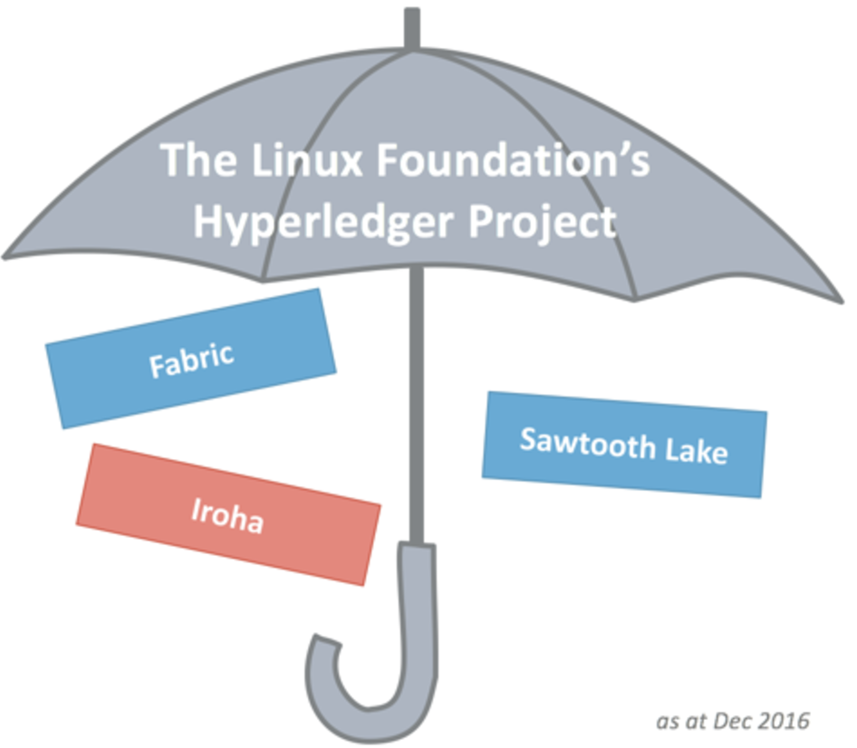
Hyperledger子项目
Fabric
区块链技术的实现，“骨架”
可插拔共识机制，目前支持PBFT，较成熟
Sawtooth Lake
⾼度模块化的分布式账本平台
目前处于试验阶段
Iroha
轻量级的分布式账本，移动应用
（Image Credit: https://bitsonblocks.net/2017/05/17/a-gentle-introduction-to-self-sovereign-identity/）
Notes:
（消逝时间量证明）（仲裁投票）

Slide 11
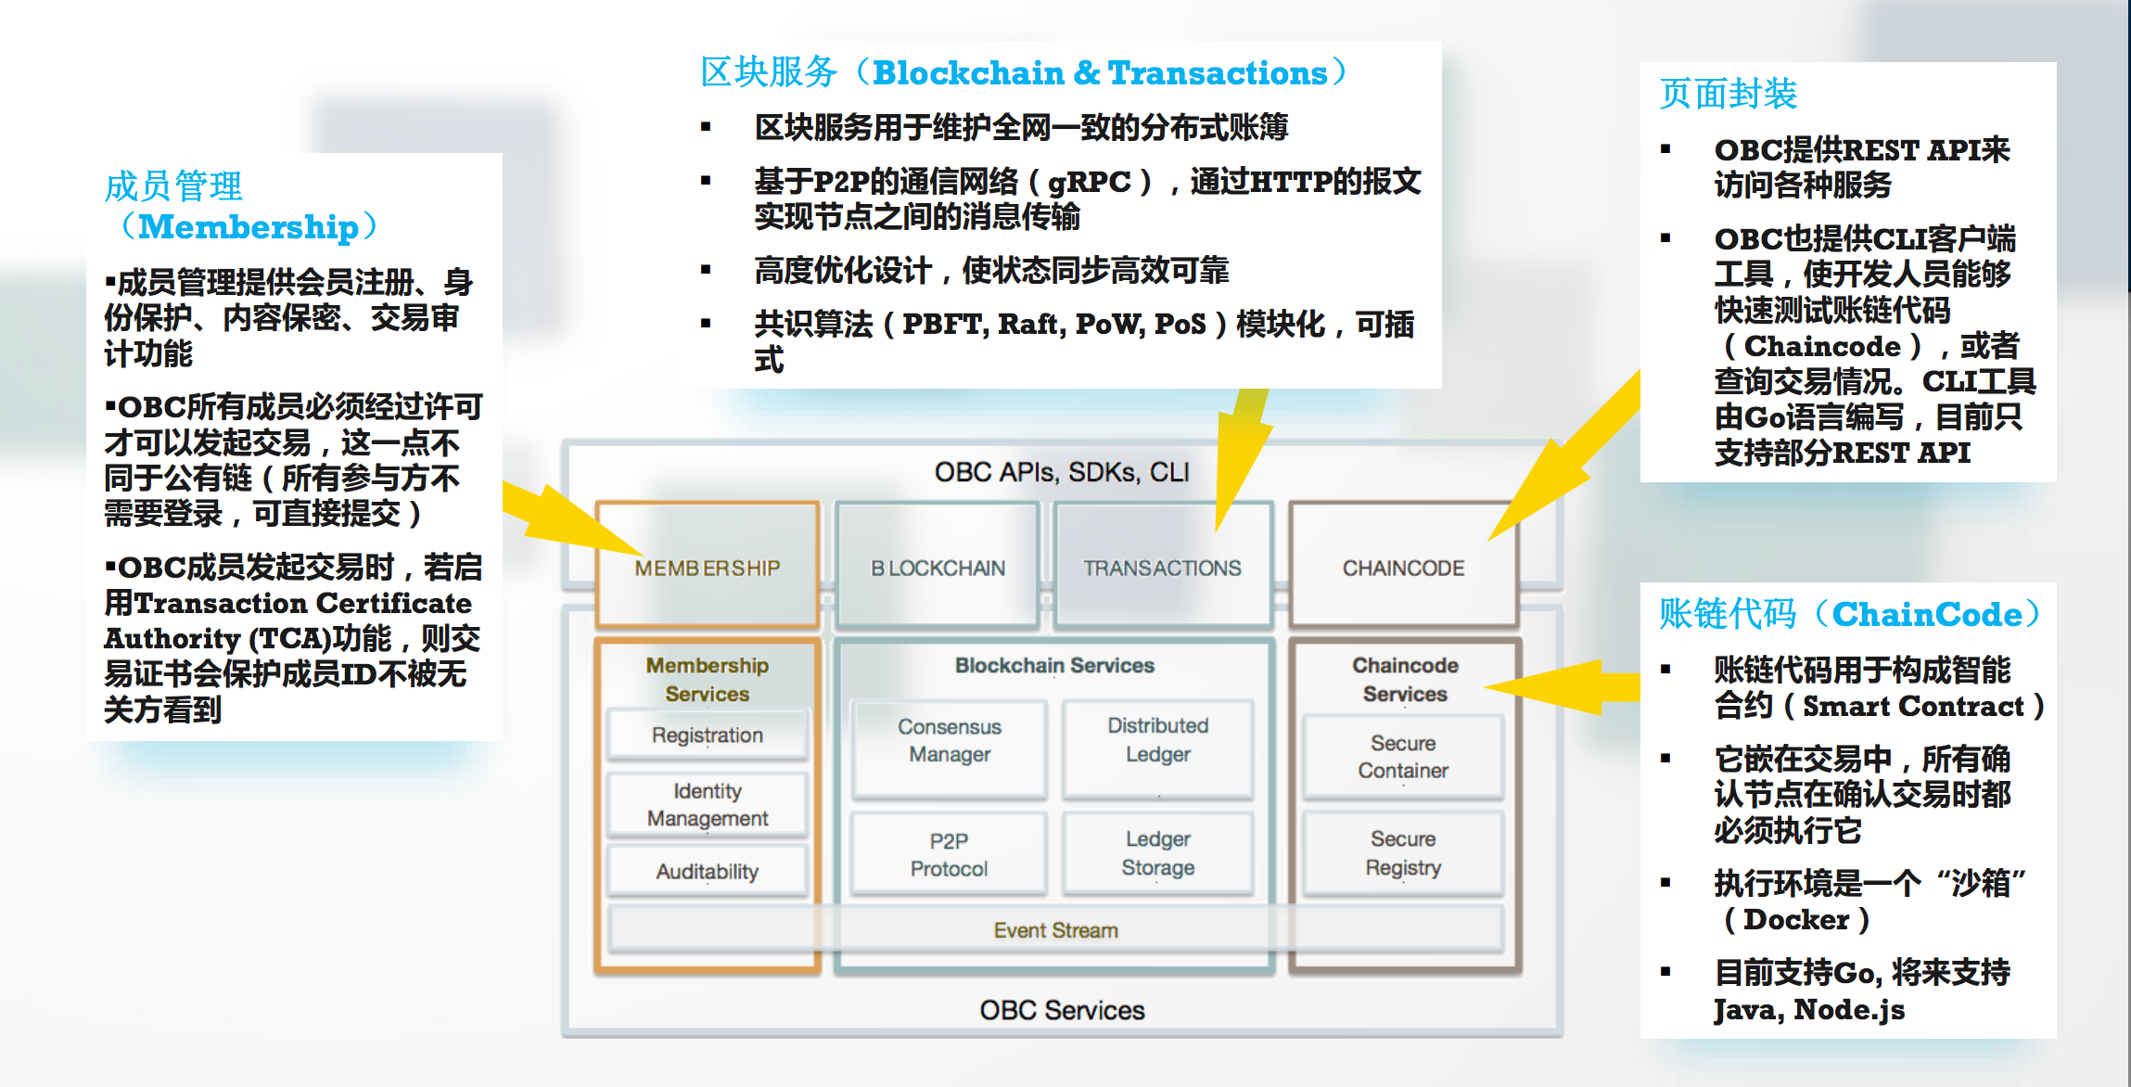
Hyperledger Fabric逻辑架构
（Image Credit: http://ibm.biz/hyperledger01）

Slide 12
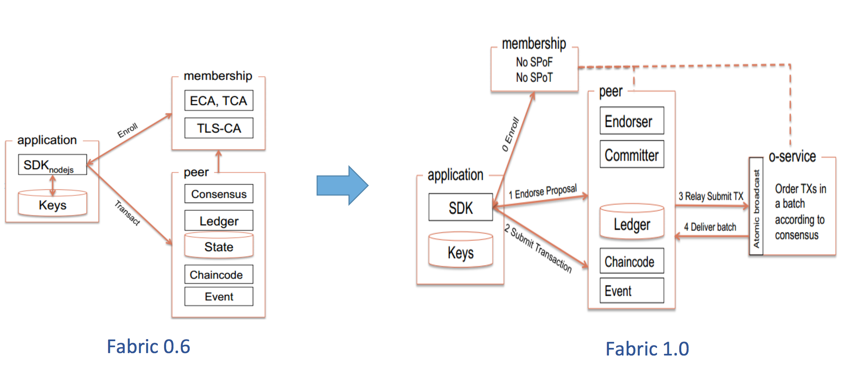
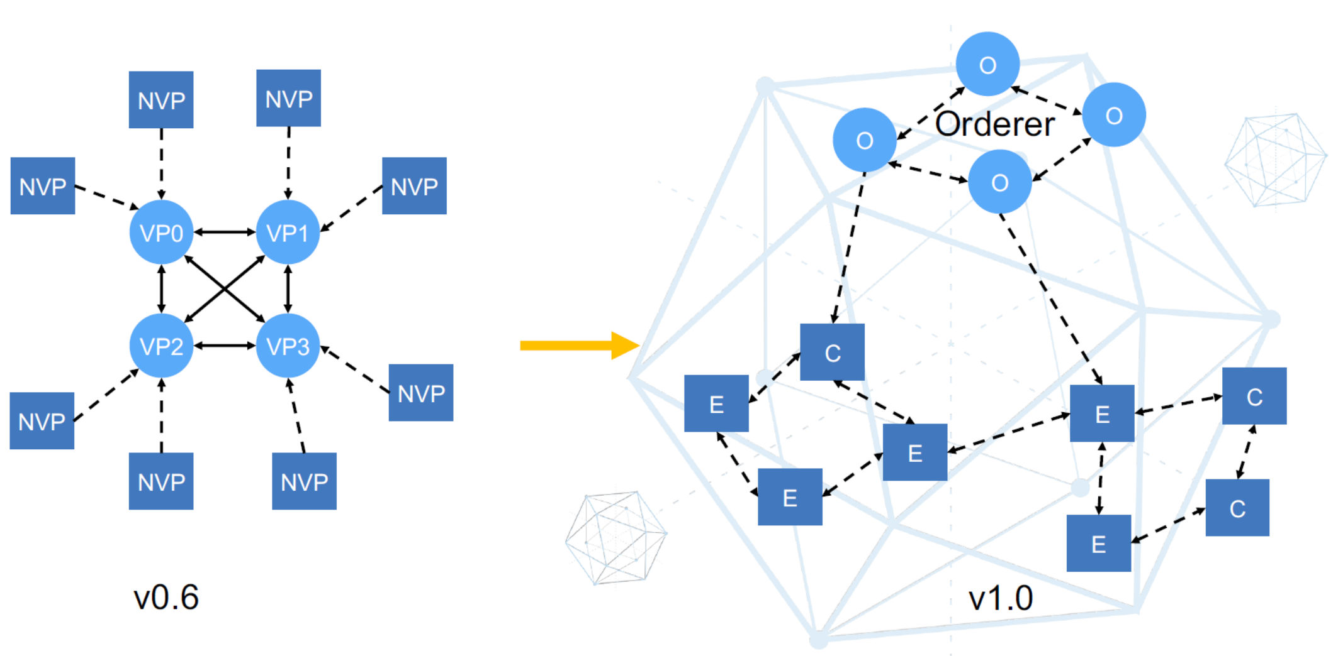
Hyperledger Fabric 0.6
运行架构
网络拓扑
（Image Credit: http://ibm.biz/hyperledger0301）

Slide 13
目录 Contents
1
应用研究背景
2
我们的贡献
3
区块链技术与Hyperledger
4
数字证书颁发与验证系统
5
基于供应链的产品溯源系统

Slide 14
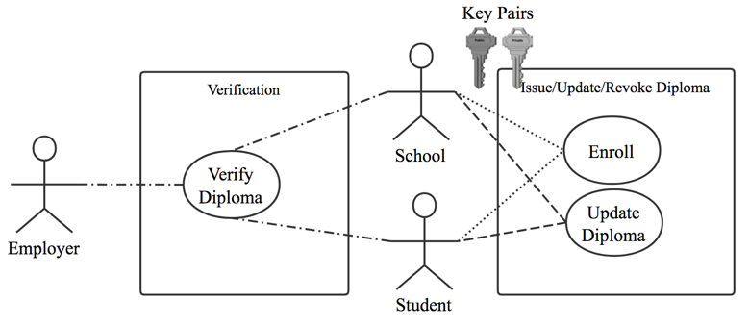
数字证书颁发与验证系统
提供数字学历证书的颁发、验证服务
基于HLF v0.6（Go Chaincode + Fabric CLI）
参与者：学校、学生、任意需要验证数字学历证书的用户
用例图如下所示

Slide 15
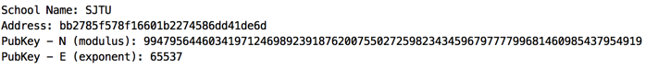
数字证书颁发与验证系统
提供数字学历证书的颁发、验证服务
学校在注册（实例化）阶段时，客户端会在本地生成一对RSA 2048位的公私钥对，用以签名与验证。私钥由学校保存，公钥公开。

Slide 16
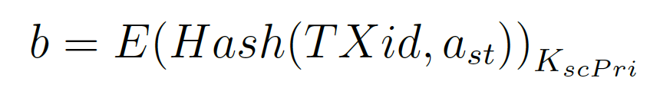
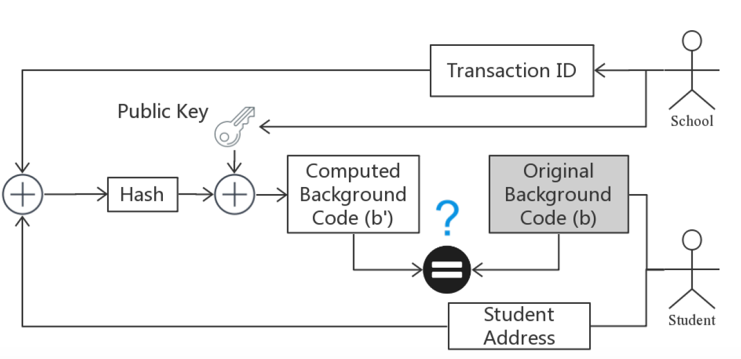
数字证书颁发与验证系统
系统以48位随机数唯一标识学校和学生，被称为地址（Address）
验证码
核心思想：值匹配。(验证时长：2-3s，4节点)
Notes:
若验证码与验证方重新算得的数值相一致，则验证成功

Slide 17
Hyperledger Fabric v0.6 不足之处
传统意义上联盟链的性能瓶颈
不够成熟的商业网络架构
某些攻击方法仍然有效
Notes:
串行执行交易：DDoS攻击成功的要素
仅使用一个数据库（RocksDB）存储World State键值对，吞吐量低
所有网络节点均执行一遍交易
网络节点的对等性导致本不应共享的商业机密被泄露
早期提供权限控制的成员服务（membership serive）不够灵活
由于一个网络中只能部署一个智能合约，网络规模无法得到控制，类似于DDoS、Eclipse Attack的攻击仍具备可行性。

Slide 18
目录 Contents
1
应用研究背景
2
我们的贡献
3
区块链技术与Hyperledger
4
数字证书颁发与验证系统
5
基于供应链的产品溯源系统

Slide 19
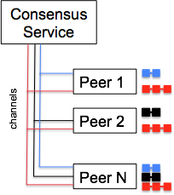
Hyperledger Fabric v1.0 新特性
引入多节点背书+验证策略
多链、多通道体系 - “分而治之”
交易流程得到改进，性能得到提升
提供可插拔式数据库，增大吞吐量
优化了成员服务，改为Client+Server模式的CA（Certificate Authority）服务
Notes:
每一条交易的确认需经过指定节点的背书
一个p2p网络中可以有多个通道，一个节点可以加入多个通道
每个通道都由不同的节点组成，一个通道对应一个智能合约
便于将大的商业场景划分成不同的子模块，保证商业机密性，同时缓解性能瓶颈问题
不再采用串行执行交易的方法，不在同一通道的交易将交给不同的节点背书
独立的交易排序服务（可以是分布式的），分担相应工作

Slide 20
Hyperledger Fabric运行时架构 (基于Docker)
（Image Credit: http://ibm.biz/hyperledger0301）

Slide 21
Hyperledger Fabric网络拓扑
（Image Credit: http://ibm.biz/hyperledger0301）

Slide 22
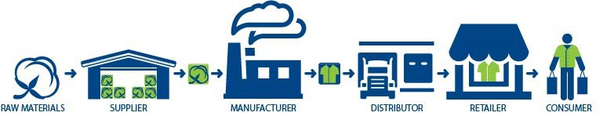
基于供应链的产品溯源系统
供应链：原料获取⟹加工⟹将成品送到用户手中这一过程所涉及的企业和企业部门组成的网络。
产品溯源系统：仅关注产品生产与运输。三个子环节：①原料采购与运输 ②产品生产与加工 ③产品送至终端用户
①
②
③
（Image Credit: https://www.swtc.edu/academics/programs/business/supply-chain-management）
Notes:
系统通过对供应商物料信息、制造过程信息、质量信息及发货信息的系统采集，实现客户订单号、产品生产批次号及装配物料批号的全面贯通，进而实现产品追溯信息的动态查询。

Slide 23
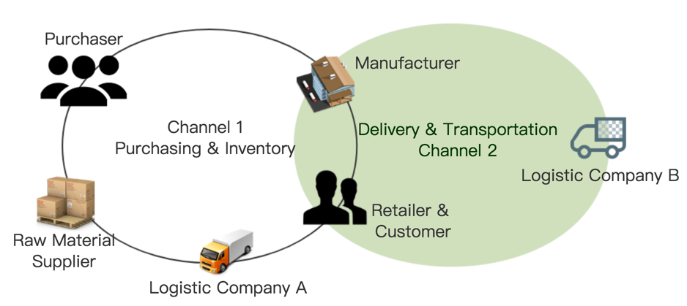
产品溯源系统 - 角色与通道

Slide 24
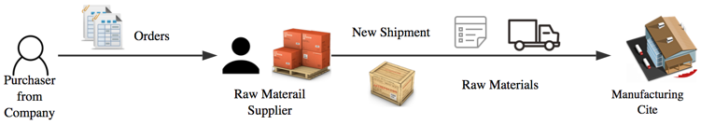
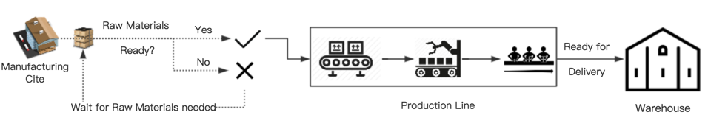
产品溯源系统 - 子环节
原料采购与运输
产品生产与加工
Notes:
采购商下订单，原料供应商确认并发货，原料运输由物流公司承运
加工商粗加工、精加工产品，将成品放入仓库中

Slide 25
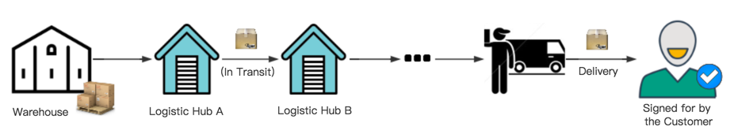
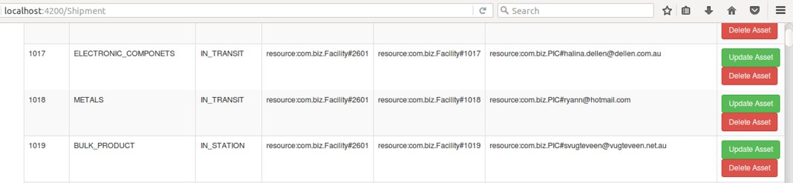
产品溯源系统 - 子环节
产品送至终端用户
使用Hyperledger
使用Hyperledger Composer搭建的子应用：物流信息跟踪系统
Notes:
成品由仓库发至客户手中，由另一个物流公司承运

Slide 26
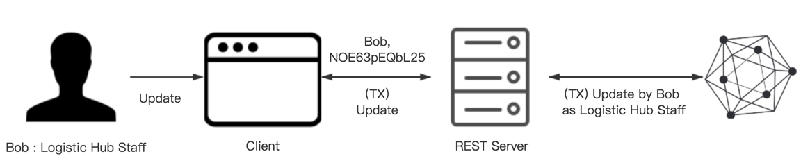
物流信息跟踪系统 - 如何更新物流信息
Bob在客户端以物流中转站员工身份登录Fabric P2P网络中一个节点
Bob发送物流信息更新交易，客户端通过服务器与Fabric交互
交易执行完毕后，结果返回；Bob可以通过客户端查看执行情况

Slide 27
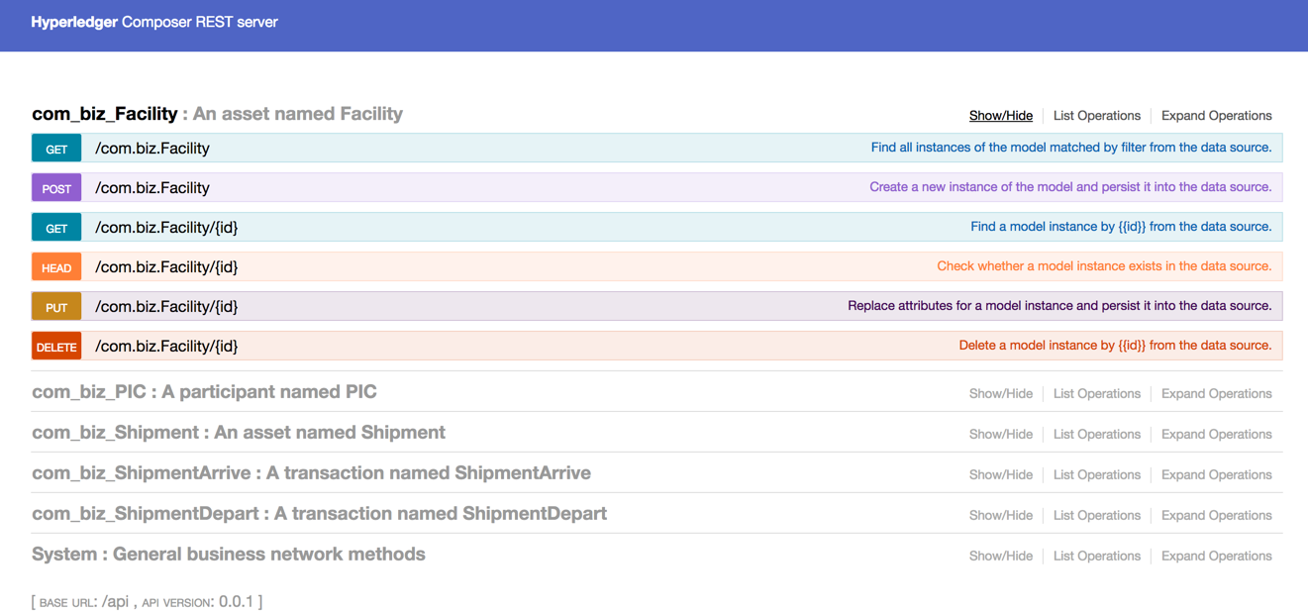
物流信息跟踪系统 - RESTful服务器

Slide 28
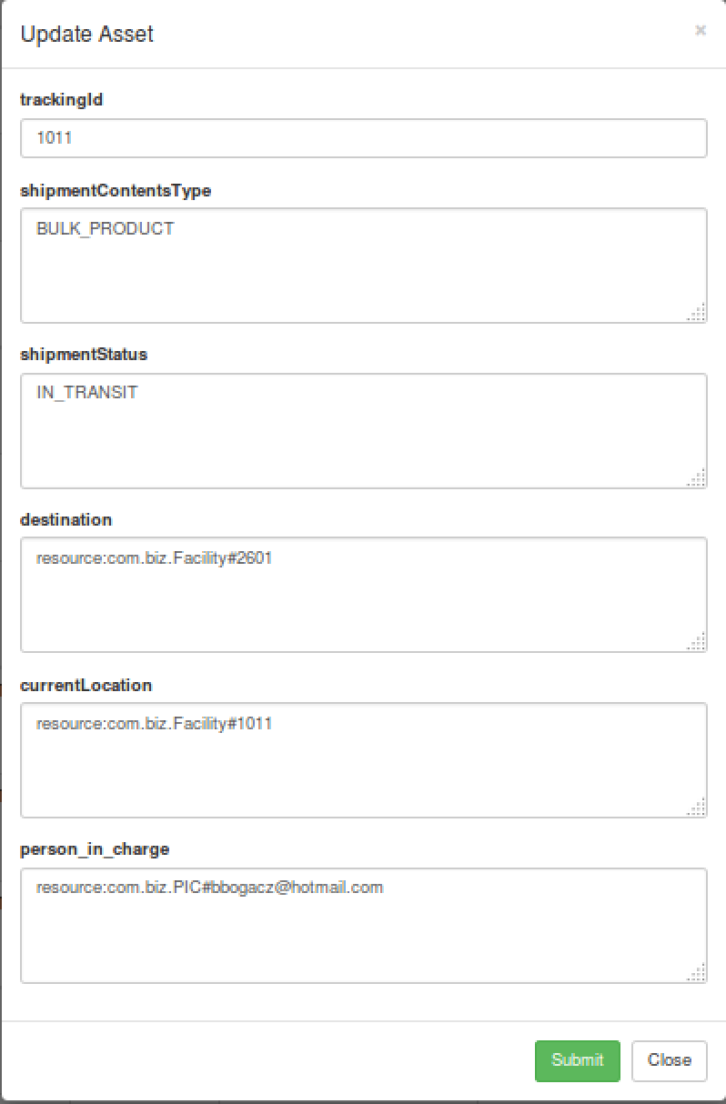
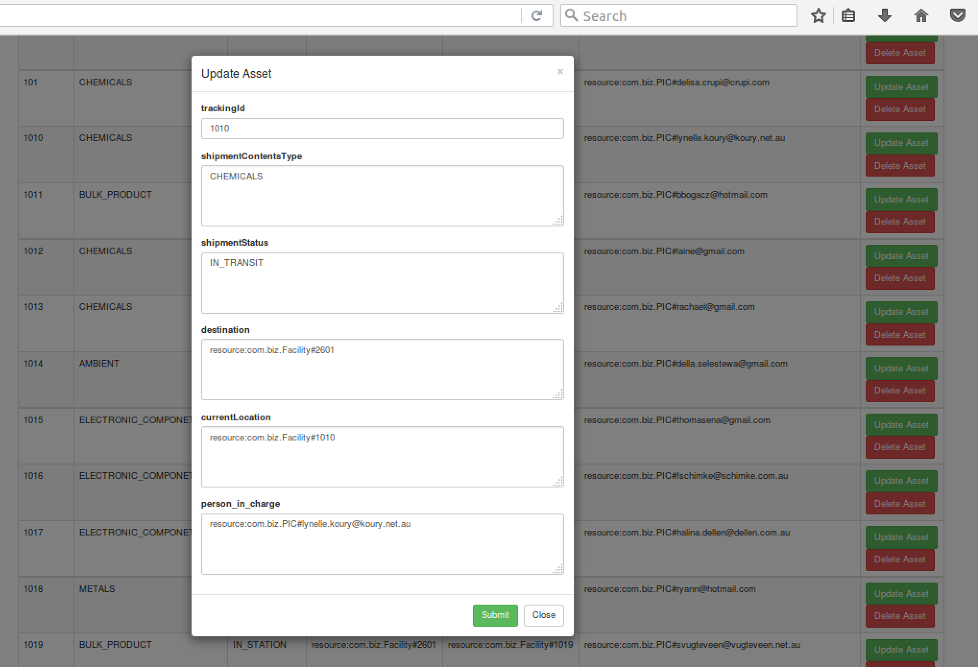
物流信息跟踪系统 - 操作界面

Slide 29
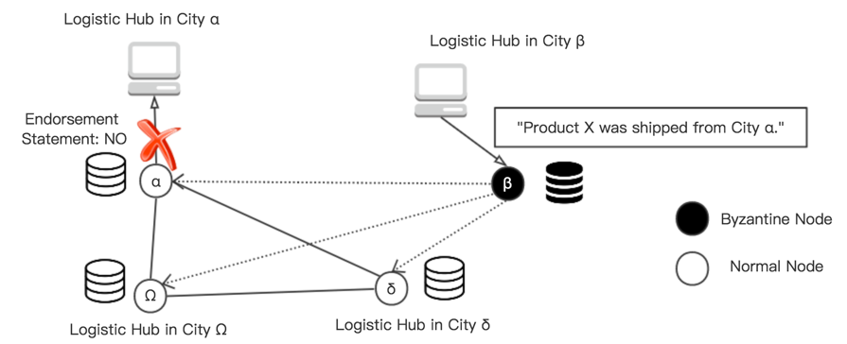
产品溯源系统的可靠性
以物流点β身份发送的虚假物流信息“货物已从物流点α发出”无法通过背书环节
原因：物流点α维护的账本中无此记录，物流点β无发送该消息的权限

Slide 30
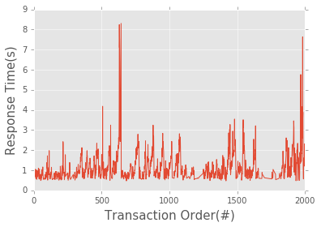
产品溯源系统的性能
交易处理速度/响应时间
P2P网络构成：1 排序服务节点 + 2 背书节点 + 1 CA
配置：2GB RAM + 1核CPU （阿里云香港服务器/本地虚拟机服务器）
剔除因网络中断而产生的异常值
发送交易：2000条/服务器，串行
平均响应时间：1.21秒/条
最大有效响应时长：8.30秒/条
最小有效响应时长：0.47秒/条

Slide 31
产品溯源系统的性能
吞吐量
P2P网络构成：4 排序服务节点 + 4 背书节点 + 2 Kafka + 1 zookeeper
内置GoLevelDB
测试模式：以280-350条/秒的速度发送交易，120个线程
共36000条交易，104.455秒完成响应，吞吐量为344条/每秒
CouchDB
在相同的测试速度+仅50个线程时挂起，无法完成压力测试
（Data Source：Rocket Chat Hyperledger Fabric Ledger Channel, IBM Corp.）

Slide 32
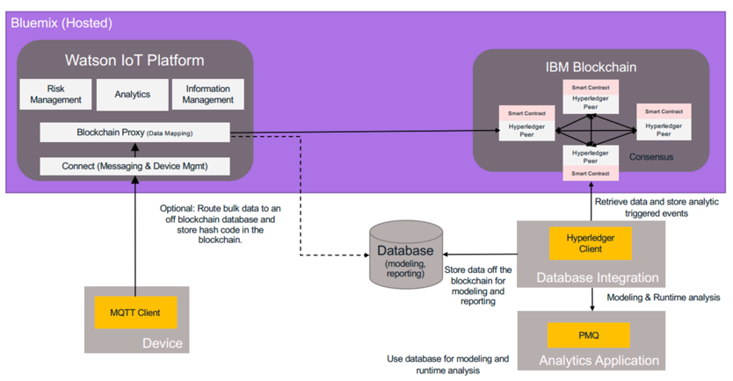
展望: 与数据分析相结合，为风险管理与评估服务
（Image Credit: https://www.ibm.com/internet-of-things/platform/private-blockchain/）

Slide 33
Q&A

Slide 34
区块链技术的特点
共识机制：能够确保共享账本是精确副本，并降低了发生交易欺诈的风险，因为篡改需要同时在许多地方同时执行。
哈希算法(e.g. SHA-256)：能确保任何交易输入的改动 — 甚至是最细微的改动 — 都会对应一个不同的哈希值，表明交易输入可能被损坏。
数字签名： 确保交易源自发送方（已使用私钥签名）而不是冒名顶替者。
去中心化：可阻止任何单个或一组参与者控制底层基础架构或破坏整个系统（女巫攻击）。网络中的参与者是平等的，都遵守相同的协议。
交易不可逆性：交易号具有唯一性（相当于一个“时戳”），而且所有节点都认可交易的有效性。这会使交易不可逆，并被网络中的所有成员接受。

Slide 35
一次比特币交易1（简化版）
财产持有方发送交易，矿工挖矿并发现区块，
新区块（包含最新交易）将被所有参与者同步
（The image is from https://www.benthamsgaze.org/2016/11/22/blockchains-and-why-we-need-privacy/）

Slide 36
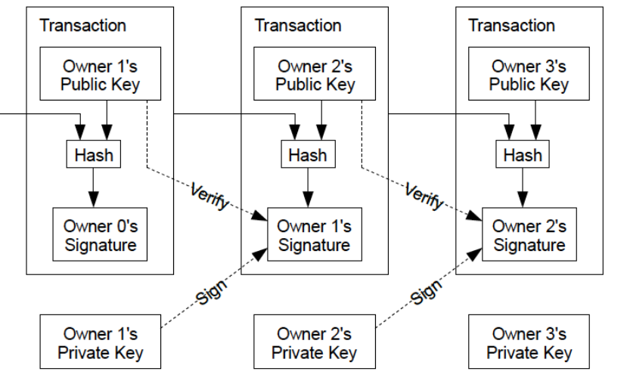
一次比特币交易2（简化版）
交易签名和验证过程
（Image Credit: Nakamoto, Satoshi. "Bitcoin: A peer-to-peer electronic cash system." (2008): 28.）

Slide 37
一次比特币交易3（简化版）
多条交易被打包在一个区块中，
新区块加入唯一最长链，指向前一区块
（Image Credit: https://www.benthamsgaze.org/2016/11/22/blockchains-and-why-we-need-privacy/）

Slide 39
图解1：交易，数字签名与攻击
数字签名
一种可能的Eclipse Attack
Proof-of-Work
双花问题
（Images Credit: https://www.igvita.com/2014/05/05/minimum-viable-block-chain/）

Slide 40
图解2：
比特币交易
每十分钟以区块的形式打一个包
（Images Credit: https://www.igvita.com/2014/05/05/minimum-viable-block-chain/）

Slide 41
商用区块链技术：4个关键概念
合约中设定的商业规则
被嵌入到区块链系统中（可编程的），在交易时被执行
商业网络中，所有的交易记录均记录在共享帐本上
参与方只能在被授权后，看到被允许查看的交易记录
智能合约
共享账本
多种共识机制：工作量证明(proof-of-work),权益证明(proof-of-stake),拜占庭容错(PBFT)
商业网络中的区块链应用需要可插拔的共识算法
共识机制
机密性
虽然账本是共享的，但参与方的私密性可以得到保证（密码学是关键）
参与方要求①保障交易隐私 ②不为某笔交易所关联

Slide 42
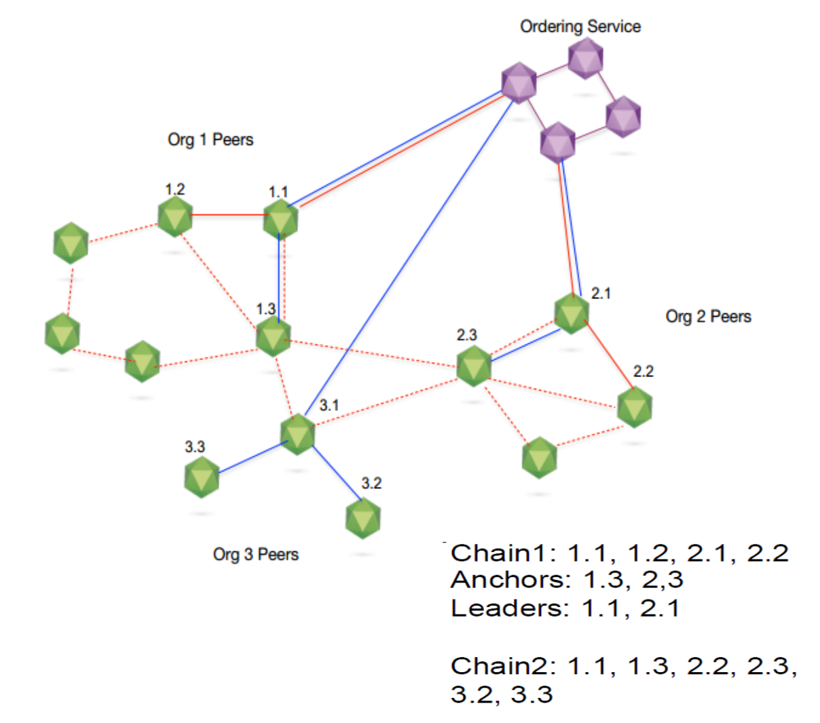
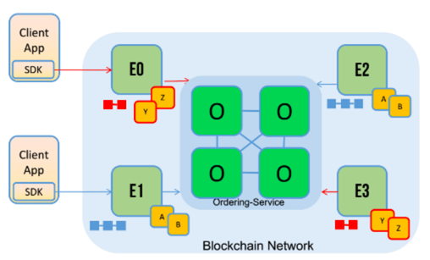
Hyperledger Fabric 1.0新特性 多通道 多链
多通道、多链
链将参与者和数据 （包含chaincode ） 进⾏隔离
⼀个节点可参与多个链

Slide 43
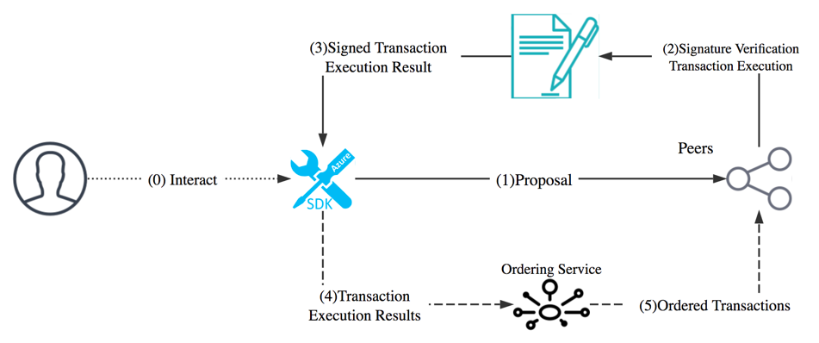
Hyperledger Fabric 1.0新特性 交易流程

Slide 44
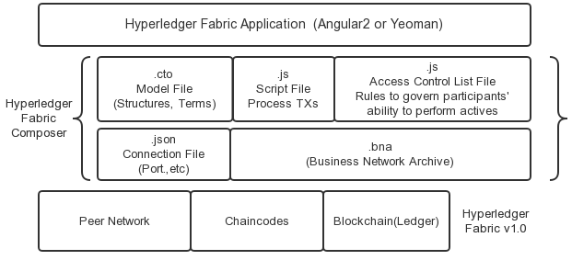
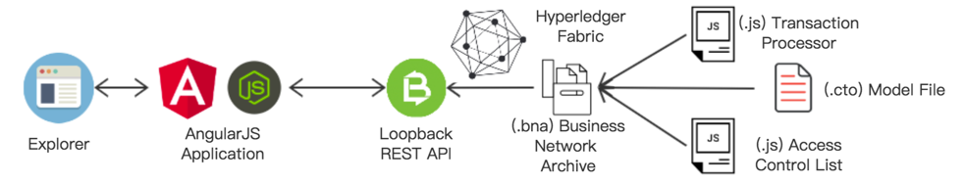
Hyperledger Composer架构

Slide 45
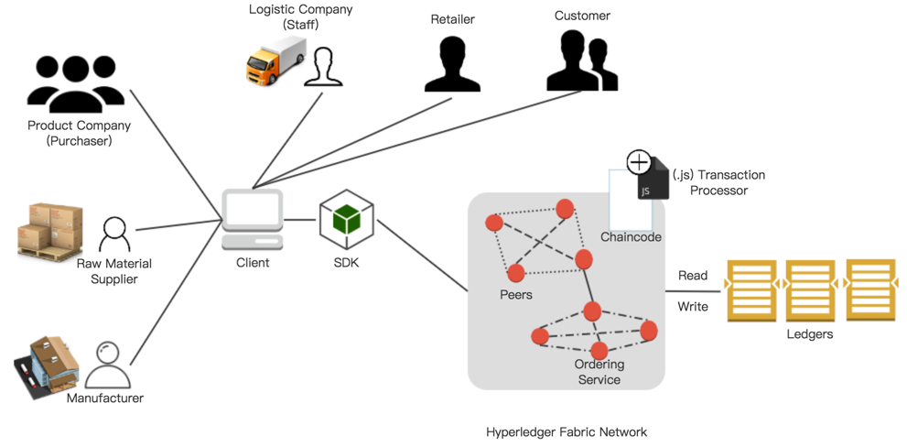
产品溯源系统 - 架构

